Slide 1
ケーススタディ・ティーチングブック
２０２６（令和８）年３月
本資料は、ワークショップ形式にて議論できるケーススタディと
解説例を示したティーチングブック（教本）を取りまとめたものです。
本資料は、金融庁の委託事業『令和７年度「業種別支援の着眼点の拡張や普及促進に向けた委託事業」』において、株式会社帝国データバンクが作成しています。

Slide 2
ケーススタディA ｜飲食業①｜
ケース（数値情報から２店舗を比較し、実態を類推するもの）
● どちらが良いお店？
貴方は地元にある取引先の飲食店（イタリアン）の担当を引継ぐことになりました。
以下の情報で、Ａ・Ｂ店がどのような店なのか？を類推してみてください。
Ａ店
Ｂ店
売上高 12,000千円
原価率 25％
減価償却費 100千円
利益 2,000千円
売上高 60,000千円
原価率 37％
減価償却費 3,000千円
利益 ▲1,000千円
【着眼のヒント】
・ 商売の規模から診る （１日当たりの売上 ➡ 客単価×客数、メニューと客層…）
・ 原価率から診る （原価率の差はなに？ ➡メニュー構成や提供方法…）
・ 減価償却費から診る （償却資産とは何か？≒ 投資 → 借入金の有無…）
・ 人の観点から診る （従業員数やその確保、代替手法…） 等
どのようなお店を想像できたか？
自分が経営するのなら、どちらの店舗か

Slide 3
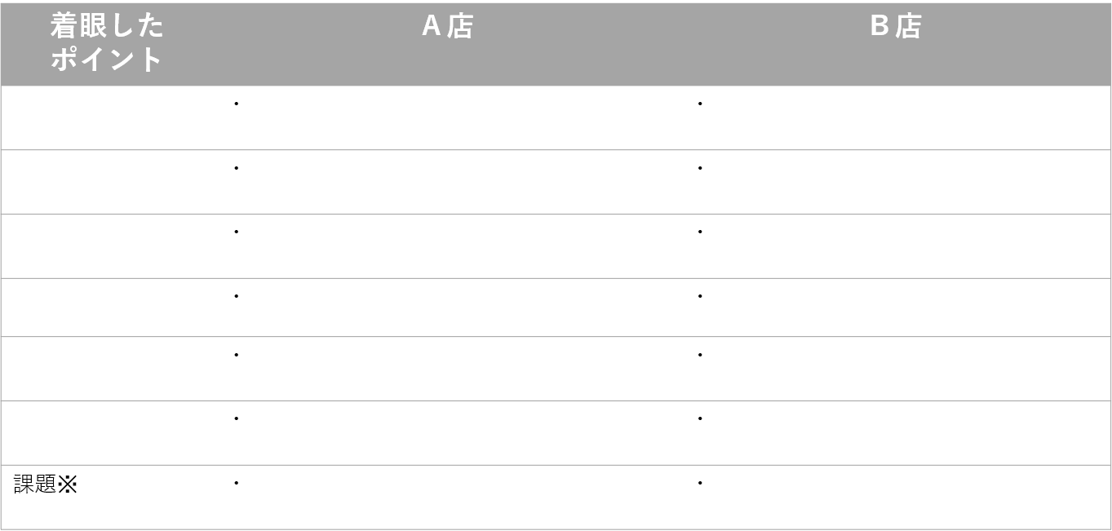
ケーススタディA ｜飲食業①｜
ワークシート
※課題については、「自分が経営するとなったら、心配になると思う点」を挙げてください。
【グループ検討】どちらの店舗を経営（承継）するのが良いと考えますか。
発表時は、①Ａ・Ｂの特徴とどのような店舗を想像したか、② どちらのお店を経営するか、その理由や課題

Slide 4
ケーススタディA ｜飲食業①｜
ティーチングブック
Ａ店
・月商1,000千円（250千円/週、40千円/日）…年商を月商や日商にすると客層などが想像しやすくなります。
・例えば、単価は1,000円とすれば、１日40人の来客となります。5,000円なら４組８名となります。
・客単価によって店構えも変わり、客単価1,000円の場合には、ランチ中心でお店を回すことが重要になりそうです。
・原価率がやや低めなので、①メニューがパスタやピザ中心でメニューも限られているか、②予約制で材料ロスの
少ないお店・お酒がよく飲まれる店、ということも考えられます。
・減価償却費が少ないのは、新たな設備投資はしていないことになるので、店舗が古く、業歴も長い可能性があります。
・夫婦＋パート１名体制、法人というよりも個人事業主の青色申告書の決算かもしれません。
売上高 12,000千円
原価率 25％
減価償却費 100千円
利益 2,000千円
Ｂ店
・月5,000千円（1,250千円/週、200千円/日）と人気店です。A店と対照的なお店が想像できそうです。
・ イタリアンレストランのフランチャイズチェーンか、高級食材を使った高客単価の可能性もあります。
単価が高くなれば、顧客のレストラン滞在時間は、長く落ち着いた店舗が想像できます。
・ 原価率はやや高めで、“こだわりの食材”を使っているとすれば、原価が高い or 売価が安い？という仮説も考えられます。
・ 減価償却費があるため、店舗改装後かな？と考えると、借入金調達？自己資本？ 資金繰り？（運転資金不要業種）
・ キッチン３名＋ホール３～４名？（従業員の問題も？）
・ 原価率が高いので、ここが問題。お客様はついているので、改善をどうするか？
売上高 60,000千円
原価率 37％
減価償却費 3,000千円
利益 ▲1,000千円
高い
低い
事業性評価
こだわりの食材
食材高騰の影響
ロスが少なく効率的
仕入が上手
看板メニュー
原価率
業績によって
同じ原価率も
良くも悪くも見えます
再生
支援
こだわりすぎ
材料ロスが多い
安価な材料
メニューが少ない

Slide 5
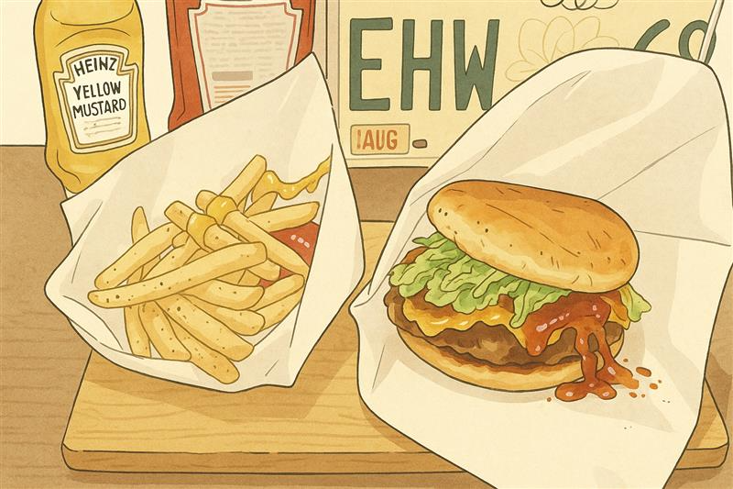
ケーススタディB ｜飲食業②｜
ケース（業務フローや調理数に注目）
ある地方都市の商店街にご当地ハンバーガー屋の人気店があります。店舗は10坪程度、駐車場はありません。観光客を中心に、手作りのハンバーガーを販売しています。休日の12時頃に訪問したところ、約20名が並んでおり、入店まで60分待ちとなっていました。待ち時間が発生する理由を考察するため、店を観察してみることにしました。
・ 待ち客 20名（テイクアウトを含む）、座席数 ８席（空きもある）
・ 調理１名、ホールアルバイト１名（あまり気が利かないタイプ）
・ 店舗面積10坪程度（面積の４割がキッチン）
・ メニューは、数種類のハンバーガーとポテト、ドリンクのみ
・ ガスコンロ３口（家庭用の26センチフライパン２、揚げ物１）
・ 注文を受けてから、調理を開始する（パティは準備している）
● 当店の場合、待ち時間の主な発生原因はどのような理由が考えられるでしょうか？
大手FC店舗とも比較しながら、同店のオペレーションについて、検討してみましょう。
（注文・調理・受渡・支払・飲食時間など）
STEP
１
ANSWER
● さらに売上や収益を伸ばすためには、どのような取組みが考えられるでしょうか？
STEP
２
ANSWER

Slide 6
ケーススタディB ｜飲食業②｜
ティーチングブック１
「着眼点」では、店舗面積や１回あたりの調理数（バッヂ数）にも注目することを記載しています。
本事例については、待ち客が発生する理由は、コンロ数やフライパンの数からも、バッヂが２～３と推測でき、一度に調理できる能力が低いようです。多くの店舗では鉄板を用意することがありますが、ガス代も高くなるという別の問題も起こります。
本事例においては、オペレーションが全く違う大手ハンバーガーショップとの比較によって、その違いを理解できることもあります。製造業の観点を援用すれば、来店客数の多い大手は「見込生産方式」、当店は「受注生産方式」ともいえるかもしれません。
STEP
１
ANSWER（例）
・ 大手ファストフード店については、機材・教育・人員体制などから、“待たせない”究極のオペレーション
・ 大手との違いもあるだろうが、どこかの工程がボトルネックになっている
注文
支払
準備
見込調理
受渡
大手FC
お客様
見込生産
・ 大人数に対応できる調理・受付体制
・ 見込調理による効率的な運営
ボトルネック
バッヂ数
（一度に調理できる数）
当店
準備
注文
個別調理
受渡
お客様
支払
受注生産
・ 基本１名のオペレーション
・ コンロ3つ（調理２つと揚げ物１つ）

Slide 7
ケーススタディB ｜飲食業②｜
ティーチングブック２
ANSWER（例）
STEP
２
・来店客数に比べて、従業員数も調理能力（バッヂ数）も不足しており、ボトルネック
工程となっている。① コンロの増強、② 休日スタッフの増強を提案したい
・オペレーションに改善余地はあるものの、来店客数が多いのは、休日の一定時間であ
り、平日まで考えれば、設備投資は検討の余地がある
現状
問題
解決策A
“休日に
長蛇の列”
調理バッヂ数２～３のため
客の回転率が悪い（待ち）
１時間の調理上限が20
・調理可能数を増やす
・段取りを見直す
・人員増・コンロの増設
別角度では
未確認
客は待たせているが、
上限まで売っているともいえる
他にも問題はあるか？
鉄板だとガス代が爆増し、
平日は固定費倒れも
現実
もしかしたら
確認
平日の
客入り
地方では来店客の多い
イベントの方が売れる？
・すでに十分な売上？（方針）
・人件費や維持費を含めたコスト
・“キッチンカー”への投資もありか？

Slide 8


ケーススタディC ｜小売業・製造小売業｜
ケース（ビジネスモデルの違い）
事業者インタビュー動画
「事業者インタビュー動画」も参考にしながら、同じ靴販売業において、ビジネスモデルの違いや
販売戦略について、業界特有の課題やビジネスモデルの違いについて比較しましょう。
Ｃ社
Ｄ社
人口数万人の靴小売業
老舗・高齢経営者
店頭販売のみ
高齢者向けに高機能靴を展開
品揃えが豊富
一部に学校関連
集客は年６回の新聞広告
自社ブランドの紳士靴製造販売
製造は海外工場（ファブレス）
材料（革）調達は自社
ネット販売が中心
本格紳士靴を安価（約半値）提供
年間販売数は３千足弱
ＳＮＳ中心に認知度高める
動画URL
動画URL
創る
（企画）
作る
（製造）
売る
（販売）
（基本的な事業の流れ）

Slide 9
ケーススタディC ｜小売業・製造小売業｜
ケース（ビジネスモデルの違い）
事前説明（ポイント）
品揃えには両面がある
顧客嗜好
（品揃えが豊富）
効率性
消化率
財務負担
色違い
季節品
限定品
定番品
豊富な品揃えは、顧客メリットを高める一方で、販売効率や消化率は低下、財務負担も増加する
安定して販売が見込める定番品を売るためには、 季節品や限定品の目新しさがないと気づかれない
グループワークで検討いただくこと
・ 事業概要やインタビュー動画から、フロー図にてビジネスモデルを考えてください。
・ ビジネスモデルにおける儲けのポイントはどこにあると思いますか。
・ 運転資金の申し込みがあった場合、どのような留意点がありますか。
（リードタイムや在庫などから確認すべきことを考えてください）
・ Ｃ社・Ｄ社の売上向上を目指すため、次の一手を考えてください。

Slide 10
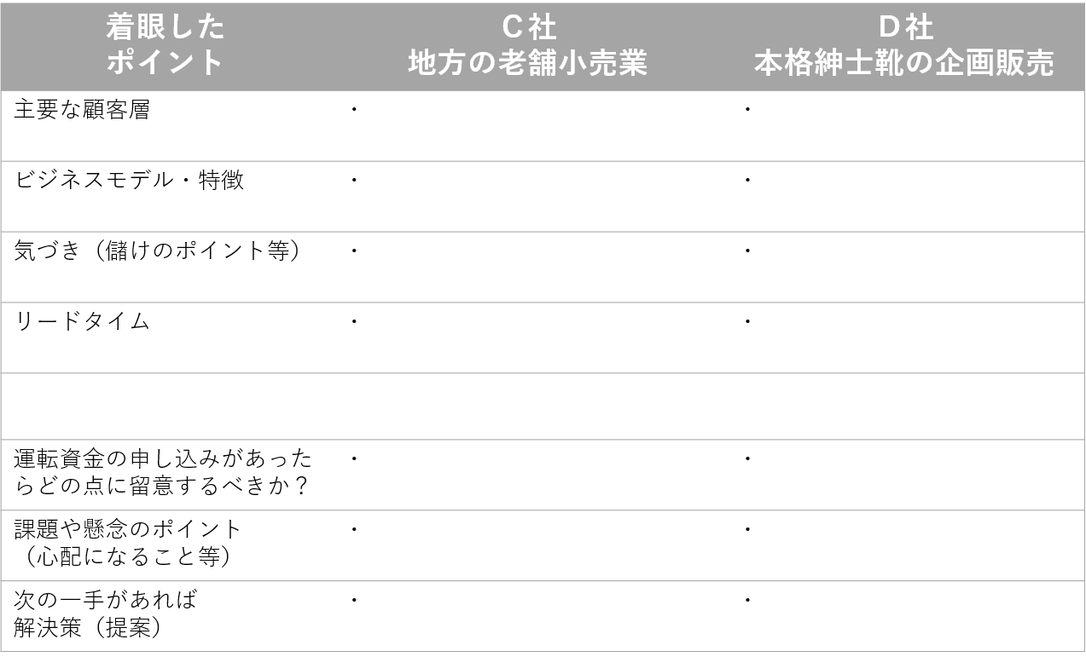
ケーススタディC ｜小売業・製造小売業｜
ワークシート
C社とD社の着眼したポイントを考えてみましょう。
① 気づき、② 懸念ポイントや課題、③ 解決策（提案）について、発表してください。

Slide 11
ケーススタディC ｜小売業・製造小売業｜
ティーチングブック
● 同じ靴を取り扱うビジネスでも、ビジネスモデルの違いによって商売のポイントは大きく異なる。
地方都市にある老舗の靴小売店は、仕入れた商品を地元顧客に販売するビジネスモデルを採用。 高齢者向けのメディカルシューズの品揃えが充実している点が、特徴として挙げられる。
メディカルシューズの主要顧客である高齢層には、消費者心理として｢多少高くても、履きやすい 商品を選びたい｣という傾向がある。
そのため、購入頻度も高くないことから、割引による安価な商品販売よりも、豊富な品揃えで ｢他店より選択肢が多い｣強みを打ち出し、来店数の増加を狙っているものの、種類の豊富さは 在庫増や消化率にも直結し、財務への影響も出てくる。
小売業は｢安く仕入れる｣以外に収益確保の余地がなく、｢たくさん売る(総資本回転率を高める)｣ ことが基本的な路線になる。商品（在庫）がなければ、売上を確保できないものの、売れ残りは 原価計算書に計上されることなく、デッドストックとなるので、そのバランスは難しい。在庫を どのように消化させ(セールなど)、客数を増やしていくのかにも注視したい。
靴小売業
靴製造販売業は、自社で商品企画し、外部に生産委託したオリジナル商品を中心に、ネット販売 するビジネスモデル。このモデルは、材料調達から製造･販売までの費用が先行し、消費者が購入 して初めて現金化されるため、リードタイムが長く、運転資金の確保が重要な課題となる。
中小企業にとって｢ブランド化｣は難しい。ブランドを作ったからといってすぐ売れるわけではなく 売れて初めてブランドとして認知される。現代はモノ余りの時代であり、作れば売れるという状況ではない。商売は努力の積み重ねであり、毎日、毎月、毎年、売り続ける必要がある。更に現在は革の価格が上昇し、良質な材料の確保が難しくなっている。
安価な販売を実現するには製造ロットを一定数確保する必要があり、在庫と販売のバランス、価格と利益の調整が重要。商品企画と積極的な販売を継続するには、こうした課題を乗り越える戦略が求められる。
靴製造
販売業

Slide 12
ケーススタディD ｜建設業｜
ケース（業態を類推する）
建設業のケース
ABCそれぞれの損益計算書から、どのような業態が類推できるでしょうか。
３業態からそれぞれ選んでください
総合
建設業
土建業
造園業

Slide 13
ケーススタディD ｜建設業｜
ワークシート
土建業、総合建設業、造園業のビジネスモデルや特徴を考えてみましょう。
業態 | ビジネスモデル | 特徴（財務面）
土建業
総合建設業
造園業

Slide 14
ケーススタディD ｜建設業｜
ティーチングブック
● 「完成工事高（売上高）」の規模、「完成工事原価」の割合にも注目
業態 | ビジネスモデル | 特徴（財務面）
土建業 B | 自社保有のショベルカーやダンプ、ローダーなどの 重機を使い、造成工事や道路などを作る事業。 重機の運転は、専門性が高く、当然に免許や技術が 必要になるため、自社の社員（直営班）で運営する ことが多い。 | 土木分野に特化した会社になるため、頻繁に使う機材は自社で保有（損益計算書では減価償却費が発生）することが多い。リース料に特徴がでることもある。
総合建設業 A | いわゆるゼネコンであり、地方の場合には、高層ビル建設などの大型工事よりも、事務所や工場、公共工事を受注する“元請け”に該当。 元請け会社は必要な工事種別に応じて専門工事業者（“下請け”に該当、建設業界は重畳的な下請け構造）を手配して、現場代理人が工事を工期通りに完成する ために従事。 | 完成工事売上高が比較的大きい。 工事一式を受注するため、材料費や 外注費の割合が高くなる。 基本的には工事が完成するまで入金がないため、資金繰りを確認したい。
造園業 C | 近年、「造園業」は、庭を造ることは少なく、公園整備や道路脇の樹木の管理などが主となることが多い。 その際は、伐採した草木を運ぶクレーン付きのトラック で各現場に向かうことになる。 | 事業規模が大きくならないことが多い。 大きな設備投資が必要ではなく（減価償却費が少ない）、人件費（軽作業中心で、高齢従業員やアルバイトが多い）の比率が高い。

Slide 15

ケーススタディE ｜介護業①｜
ケース（介護業界の現状と課題）
AIを活用して、介護業界の現状と課題について調査してください。
グループでテーマを決める
１つ目の質問例
「〇〇地区における介護人材確保について」
２つ目の質問例
「今後の高齢者の推移と介護サービス業者の課題」など

Slide 16
ケーススタディE ｜介護業①｜
ワークシート
グループでテーマを決めてAIを活用して、介護業界の現状と課題について調査してみましょう。
テーマ | 介護業界の現状 | 介護業界の課題

Slide 17
ケーススタディE ｜介護業①｜
ティーチングブック
AIでの調査例
１つ目の質問
〇〇地区の介護人材不足数は調査できず
全国的には32万人不足。人材不足数≒求人数ともいえる
〇〇県の介護職は11.６万人（２万人不足する）
２つ目の質問
〇〇県の2025年３月期の全業種有効求人倍率０.96倍
2024年12月でホームヘルパー・ケアワーカーは３.２倍
〇〇市では、老健施設の求人３.３倍と高い
〇〇地区では、推計＋770人（2026年）、＋1,750人（2040年）
【まとめ】
介護職では求人倍率が数倍あり、他業種に比べて高い
数値はないが自治体レベルでも課題があり、介護職の処遇改善に向けて様々な施策が検討されている

Slide 18
ケーススタディF ｜介護業②｜
ケース（利用者数増減による収益への影響）
経営実態調査を活用して、通所介護における利用者数増減による収益への影響を考えてみましょう。
令和５年度介護事業経営実態調査結果 第８表 通所介護より作成

Slide 19
ケーススタディF ｜介護業②｜
ワークシート
通所介護における収益モデルに関して、以下の表を作成してください。
ビジネスモデルの特徴や稼働率がなぜ重要になるのか、気づいた点について話し合ってください。
また、どのように稼働率を向上させていくかについても、併せて発表してください。

Slide 20
ケーススタディF ｜介護業②｜
ティーチングブック
● 介護サービス事業者の方向性の違い（例）
事業欲の
想い
が強い
経営者の傾向
介護への
想い
が強い
事業性評価
事業欲が強く、利用者の確保やサービス利用料が積極的になる（収入の極大化）
介護への思い入れが強く、ローコスト（人件費・施設運営）の運営も可能
再生
支援
遵守すべきルールを逸脱していないか？設備投資資金が運転資金に回っていないか？
無理な経営によって、従業員が離れていないか？利用者や他社からの評価はどうか？

Slide 21
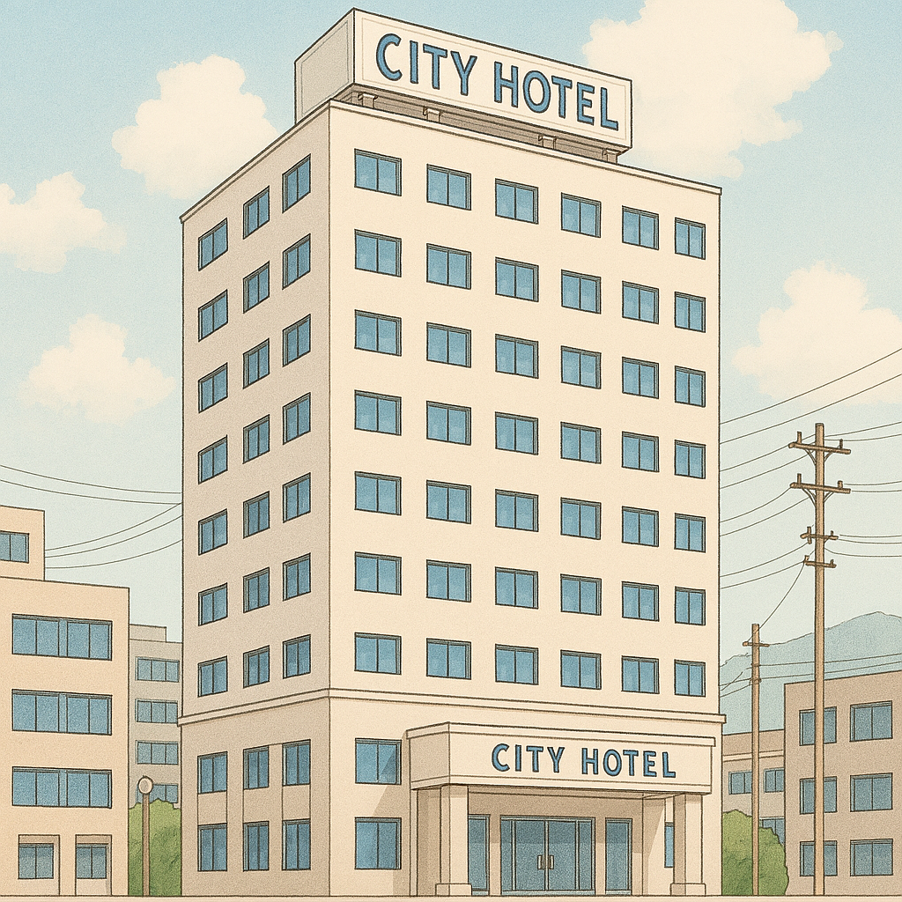
ケーススタディG ｜宿泊業①｜
ケース（宿泊業の実態把握のアプローチ①）
（宿泊事業者A）
<企業概要>
□地元資本のシティホテル、創業40年を経過して、老朽化が目立ってきている
□長期固定資本２億円、固定資産１億円（減価償却も実施）
□堅実な経営であるが、近年駅近くにビジネスホテルが建設され、集客が弱くなっている
□１階のレストランは地場産品を活用した看板メニューがあり、市民からも支持されている
・同ホテルから改装に関する融資相談があった場合、確認しておくべき事項について検討してください
（宿泊事業者B）
<企業概要>
□創業50年、地元資本の旅館、10年前に２代目を中心として、
ビジネスホテルに鞍替えし、3.5億円を投資
□長期固定資本４億円（うち純資産１億円）、固定資産３億円
□同社より運転資金として2,000万円の申し出があった
・本運転資金の申し出に関して、検討してください

Slide 22
ケーススタディG ｜宿泊業①｜
ワークシート
「着眼点」に記載されているポイントから実態を類推しよう
着目した ポイント | 宿泊事業者A | 宿泊事業者B

Slide 23
ケーススタディG ｜宿泊業①｜
ティーチングブック
● 宿泊業の実態把握のアプローチ
（宿泊事業者A）
□固定長期適合率は50%となり、財務的には良好にも思える。
□自己資本の記載はないが、貸借対照表を想像すると有利子負債も大きくないか。
□「設備の老朽化」によって、顧客からの満足度が低くなっている可能性。（クレームの温床）
□中長期的にも、水回りや空調などといった、大掛かりな設備更新が必要となる可能性もあり
一定期間を休館して、リニューアル工事をする必要もある場合には、それらを織り込みたい。
□（補足）設備の修繕には、当時の施工会社が持つ図面（配管や空調などの詳細なもの）などが
必要となることもある。
（宿泊事業者B）
□詳細はわからないが、固定資産を上回る固定長期資本（長期借入金３億円＋自己資本１億円）
□表面的には固定長期資本比率75%と良好に見える。
□10年間の減価償却費が5,000万円程度（3.5億円ｰ3億円）となっている。
（仮に償却期間31年の場合、少なくとも約1,000万円は減価償却費として計上）
□仮に３億円を30年で借り入れていた場合の返済元金は年1,000万円、合計１億円となる。
□現在の融資残高を合わせて推測すれば、すでに5,000万円程度の運転資金（赤字補填）の借入の
可能性がある。
□メイン行・サブ行によって、スタンスに違いも出る。

Slide 24
ケーススタディH ｜宿泊業②｜
ケース（宿泊業の実態把握のアプローチ②）
（宿泊事業者B）
＜企業概要＞
□創業50年、地元資本の旅館、10年前に２代目がビジネスホテルに鞍替えし、3.5億円を投資
□長期固定資本４億円（うち純資産１億円）、固定資産３億円
□同社より運転資金として2,000万円の申し出があった
宿泊事業者Bからの融資申込に際して実態把握を進めたところ、売上低下を背景に収支が悪化し、
既に赤字補填の借入を実行していることがわかりました。
そのため、収支改善に向け、経営者と面談して、売上拡大に向けた計画策定に取組む必要性などを
伝えたいと考えています。
・RevPAR（１室あたりの収益額）に関して、次の（１）､（２）のシミュレーションを実施してください。
（１）RevPARが20,000円、平均客室単価25,000円の場合の客室稼働率は？
（２）RevPARが20,000円、客室稼働率が50％の場合の平均客室単価は？
・RevPARの指標を活用して客室稼働率あるいは客室単価を高める方策を検討してください。

Slide 25
ケーススタディH ｜宿泊業②｜
ワークシート
（１）RevPARが20,000円、平均客室単価25,000円の場合の客室稼働率は？ （２）RevPARが20,000円、客室稼働率が50％の場合の平均客室単価は？
前提条件①：年間宿泊売上400百万円
前提条件②：販売可能室数20,000室（客室数×稼働日数）
前提条件③：1室あたりの平均宿泊者数2.5人
 | 年間宿泊 売上 | 年間販売 客室数 | 年間宿泊数 | 平均客室 単価 | 平均宿泊者単価 | 1室あたりの宿泊者数
 | （百万円） | （室） | （人） | （円/室） | （円/人） | （人/室）
（１） | 400 |  |  | 25,000 |  | 2.5
（２） | 400 |  |  | ？ |  | 2.5
 | 販売可能室数 | 客室稼働率 | RevPAR
 | （室） | （％） | （円）
（１） | 20,000 | ？ | 20,000
（２） | 20,000 | 50 | 20,000

Slide 26
ケーススタディH ｜宿泊業②｜
ティーチングブック
● 宿泊業の実態把握のアプローチ（打ち手を検討する際の着眼ポイント）
 | 年間宿泊 売上 | 年間販売 客室数 | 年間宿泊数 | 平均客室 単価 | 平均宿泊者単価 | 1室あたりの宿泊者数
 | （百万円） | （室） | （人） | （円/室） | （円/人） | （人/室）
（１） | 400 | 16,000 | 40,000 | 25,000 | 10,000 | 2.5
（２） | 400 | 10,000 | 25,000 | 40,000 | 16,000 | 2.5
 | 販売可能室数 | 客室稼働率 | RevPAR
 | （室） | （％） | （円）
（１） | 20,000 | 80 | 20,000
（２） | 20,000 | 50 | 20,000
1
□事業者のHPと旅行予約サイトの情報（特に客室・浴室・料理の写真等）の連動性・同一性を
確認して、リピート率や口コミの低さに課題が直結していないか。
□人数などの条件を変更し旅行予約サイトを検索して、ニーズに沿ったプラン設定などの細やかな
対応ができているか。
□部屋別売上、客数、プラン別売上、顧客情報など宿泊に関する販売情報の存在と粒度を確認し
各種情報の活用ができているか。
□一般論として、客室稼働率・客室単価に関し、一方を高めると他方は低下する。（両立しない）

